Slide 1
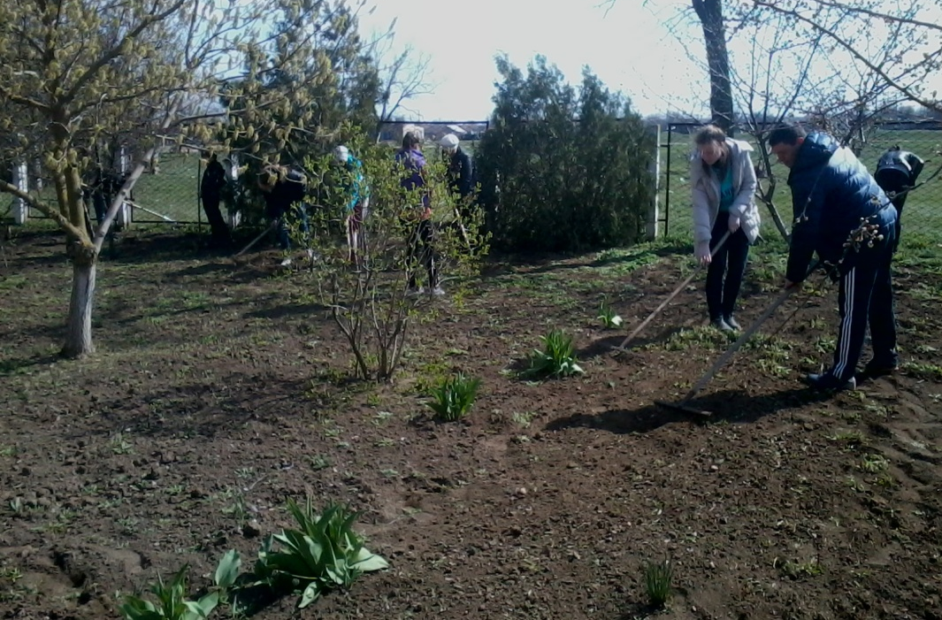
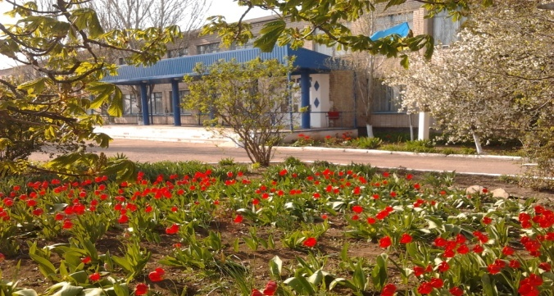
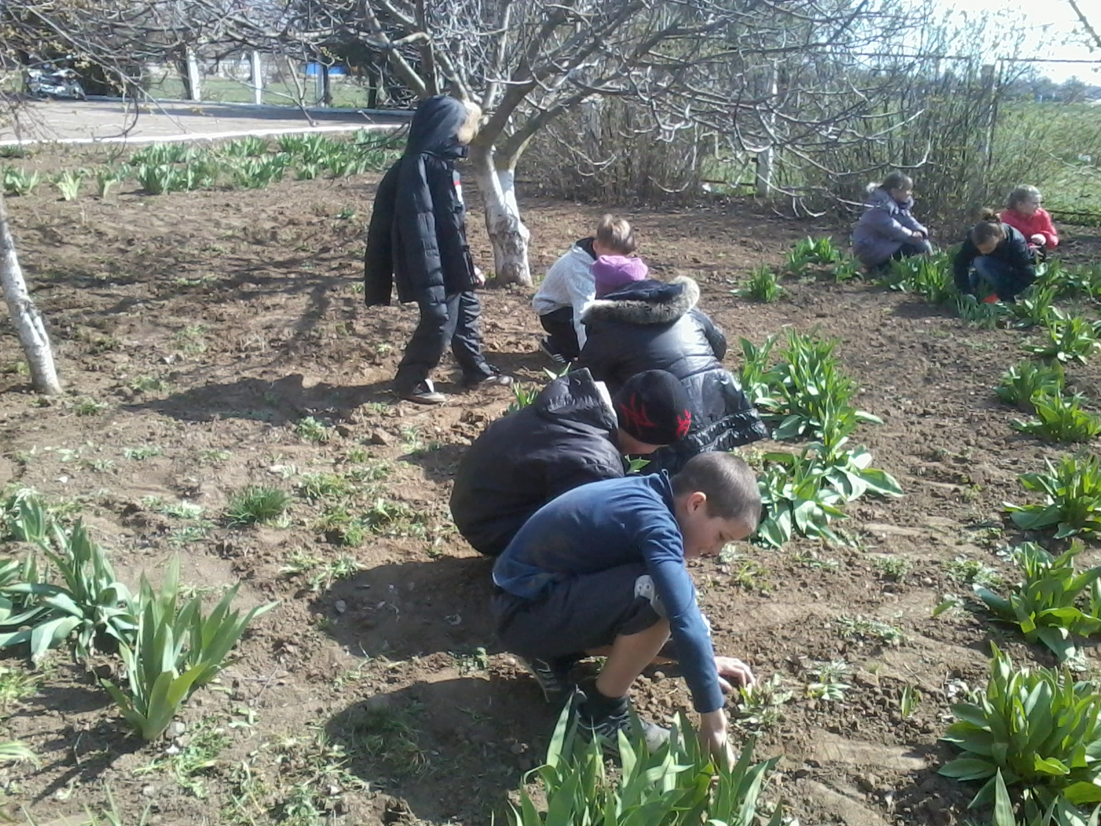
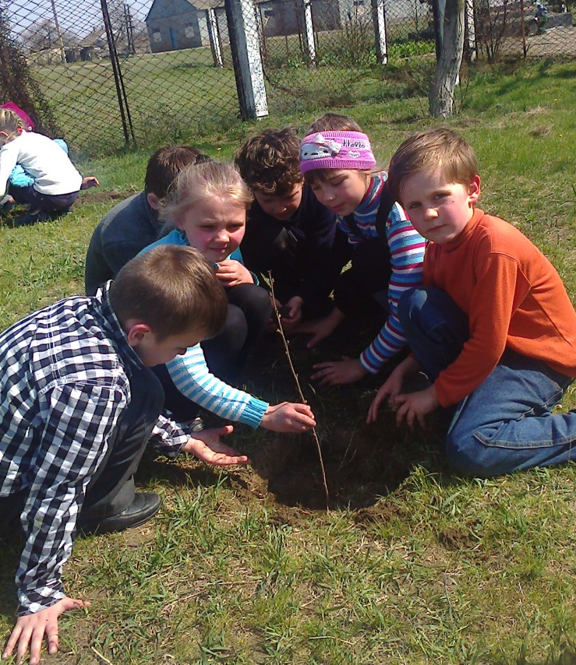
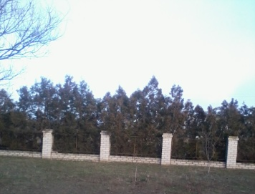
Екологічний моніторинг пришкільної території
Робота учениці 7 класу Східненської ЗОШ І-ІІІ ст
Безпальченко Лілії

Slide 2
Екологічний моніторинг – окремий вид діяльності, що з’явився, відколи нас почало хвилювати питання: наскільки неухильно і критично погіршується наше довкілля, природа навколо нас і який запас міцності вони ще мають?
Екологічний моніторинг – це кваліфікована робота
А що можемо ми з вами? Що можу я?
Можемо простими способами вести конкретні спостереження і робити висновки про стабільність, погіршення або покращення загального стану середовища нашого існування.
Назвемо такий моніторинг довкілля, в якому живемо,
громадським.

Slide 3
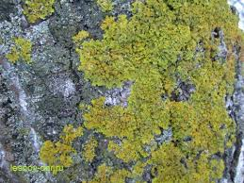
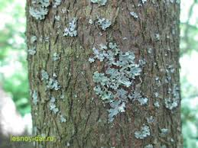
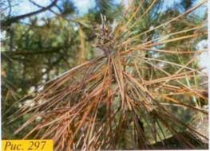
Метод біотестування
У біотестуванні використовують живі організми, які називаються
біотест-об’єкти
Метод біоіндикації
У біоіндикації використовують живі організми – рослини, тварини, гриби, лишайники, водорості
Які живі організми сповіщають про стан довкілля на пришкільній території?
Ксанторія Пармелія Сосна (некроз хвої)

Slide 4
АКТУАЛЬНІСТЬ ТЕМИ
Питання побічної дії хімічних речовин, їх шкідливого впливу на організм людей зумовило вибір теми дослідження, окреслило її мету і завдання
Формувати «екологічну совість», тобто відповідальність за стан нашої планети перед наступними поколіннями;
З’ясувати позитивний і негативний вплив антропогенного фактора на стан біосфери.
Обґрунтувати, яким чином застосування екологічних знань у практичній діяльності людини дає змогу значно зменшити антропогенний вплив на довкілля;

Slide 5
Методи дослідження:
- теоретичні – аналіз літератури з проблеми дослідження;
- практичні – вивчення та аналіз сучасних методів дослідження
- емпіричні – якісний аналіз експериментальних даних.
Практична значущість дослідження полягає в можливості використання результатів на уроках екології, біології, основ здоров’я, екологічного гуртка з метою екологічного виховання, та як матеріал з місцевого краєзнавства

Slide 6
МЕТА І ЗАВДАННЯ
Мета:
Продовжувати виявляти причини та наслідки антропогенного впливу на навколишнє середовище.
Ознайомитись з біоіндикацією, як методом оцінки стану навколишнього середовища
Розширити творчу ініціативу учнів, забезпечити їх самовираження, особистісний розвиток та створити базу для реалізації творчої індивідуальності особистості.
Завдання:
1. Дати характеристику біоіндикації як методу екологічного дослідження.
2.Охарактеризувати ліхеноіндикацію як метод екологічного дослідження

Slide 7
КЗ «Східненська ЗОШ І-ІІІ ступенів знаходиться у с.Східне на території Музиківської сільської ради у складі Музиківської ОТГ Білозерського району Херсонської області»
Школа сучасна, оснащена сучасними технічними засобами. За нашим 7 класом закріплений кабінет Хімії та Біології із сучасною хіміко-біологічною лабораторією.
Я із задоволенням відвідую засідання МАН та екологічного гуртка «Зелений гомін»
Тема «Екологічний моніторинг пришкільної території» мене дуже зацікавила. Тому, що антропогенний вплив на живу природу на пришкільній території значний.

Slide 8
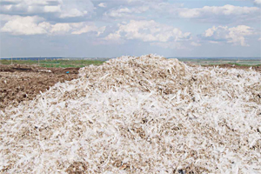
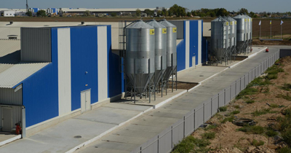
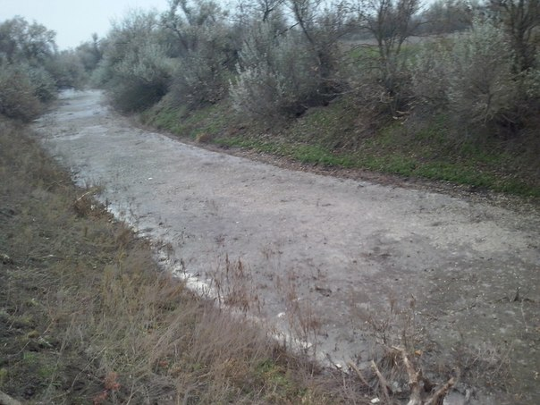
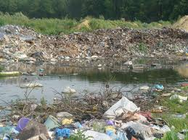
Характеристика с. Східне | Херсонська обл. Білозерський р-н
Населення | 871 особа
Площа | 0,943 км²
Густота населення | 892,9 осіб/км²
Поштовий індекс | 75020
Телефонний код | +380 5547
Географічні дані
Географічні координати | 46°49′10″ пн. ш.32°35′49″ сх. д.Координати: 46°49′10″ пн. ш. 32°35′49″ сх. д.
Середня висота над рівнем моря | 31 м^{[1]}
Водойми | Вірьовчина Балка
1. Географічне розташування села.
с.Східне розташоване у Білозерському районі Херсонської області, входить до Музиківської обєднаної територіальної громади Музиківської сільської ради
Тут розташоване основне підприємство – забруднювач
ПАТ « Чорнобаївське» Агрохолдинг “Авангард»
Члени екологічного загону постійно проводять моніторинг стану довкілля села Східне його околиць доступними методами.
Село має низький рівень озеленення, а населення низький рівень екологічної культури.
Це фотофіксація «екозлочину» . Смертельна отрута,що тече околицею по річці Верьовчіна Балка

Slide 9
Джерела забруднення на території села,
пришкільної
території
Алергени
Природні | Штучні
Пташиний послід | Промислові викиди
Синантропні мухи | Парфуми
Пір'я | Транспортні викиди
Пилок рослин | Прально-мийні засоби
Фітонциди | Димові частки
Виділення комах
Природні та штучні
Природного походження: живі організми (хвороботворні бактерії,синантропні мухи),продукти їх життєдіяльності.
Антропогенного походження: транспорт, обробіток ґрунту, звалища відходів

Slide 10
Шкідливий вплив автотранспорту на повітря у селі Східне
З північно-східної сторони до пришкільної території прилягає центральна вулиця. Рух автотранспорту на цій ділянці дороги є дуже інтенсивний, ця вулиця з’єднує птахофабрику та село.
Ми підрахували кількість шкідливих газів, що викидають автомобілі на ділянці дороги довжиною 450 м біля школи, за одну годину в різні години світлової частини доби. Найінтенсивнішим рух транспорту виявився з 8.00 до 10.00 години та з 16.00 до 18.00 години. Підрахувавши кількість автомобілів, що рухаються по центральній вулиці отримали середні дані: 63 легкові автомобілі, 12 камазів , 6 кормовозів, 9 мікроавтобусів , 6 тракторів за годину
А) обчислили загальний шлях, який проходить автомобіль за 1 годину; Б) скільки пального використовує автомобіль; В) кількість речовин, що виділяється в навколишнє середовище(СО, С₅Н₁₂, NО₂). Г) масу шкідливих викидів
ГДК СО в повітрі біля ґрунту становить 3 мл /м³ У час пік концентрація може в сім-дев’ять разів перевищувати припустимі значення. Наші показники – 7 мл /м^{3 .} У час пік близько 50 мл /м³
Повсякденна експлуатація автомобілів полягає у використанні
експлуатаційних матеріалів, нафтопродуктів, природного газу, атмосферного повітря, і супроводжується негативними процесами, а саме:
• забрудненням атмосфери;
• забрудненням води;
• забрудненням земель і ґрунтів;
• шумовими, електромагнітними та вібраційними впливами;
• виділенням в атмосферу неприємних запахів;
• викидом токсичних відходів;
• тепловим забрудненням.
Вплив автомобільного транспорту на довкілля проявляється:
• під час руху автомобілів;
• при технічному обслуговуванні;
• при функціонуванні інфраструктури, що забезпечує його дію. Як наслідок: Погіршенням здоров’я людини ,зменшенням тривалості життя, смертю…

Slide 11
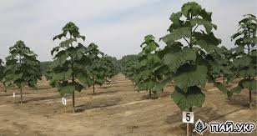
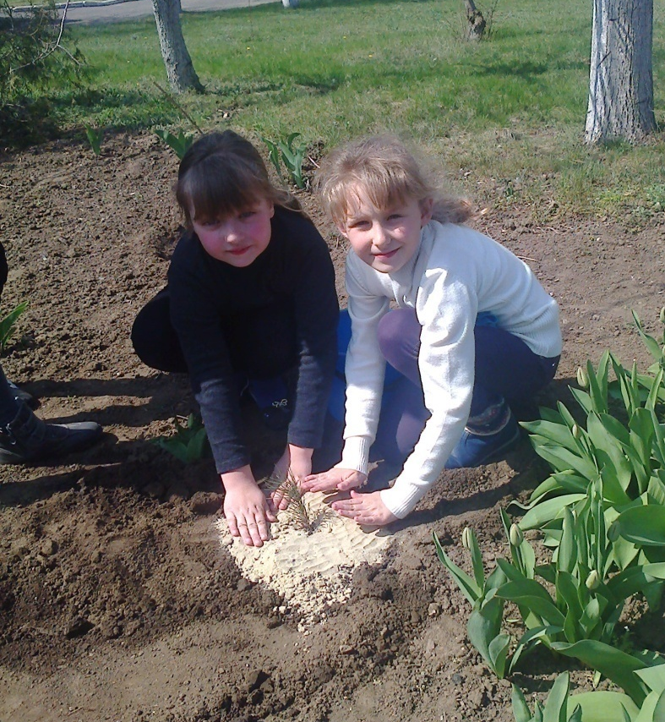
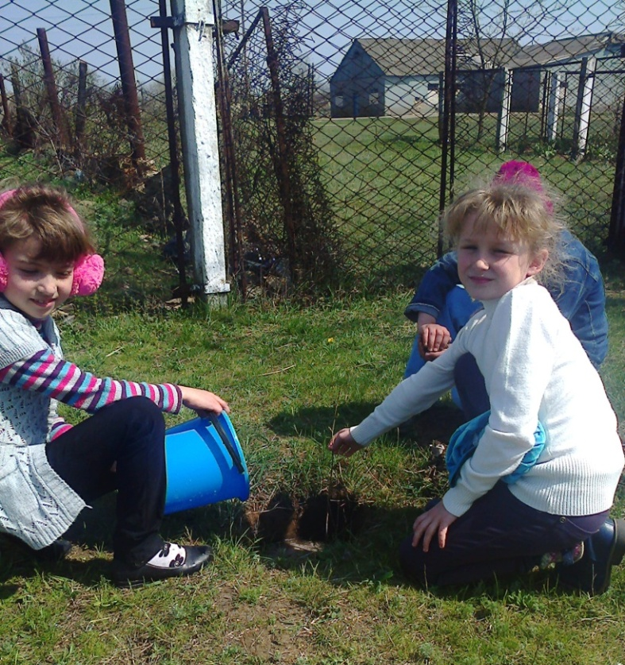
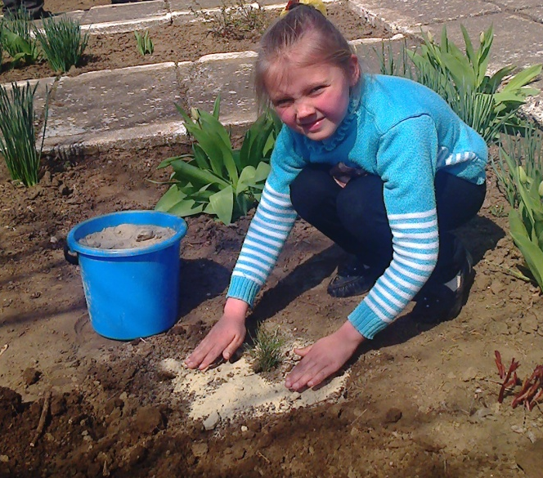
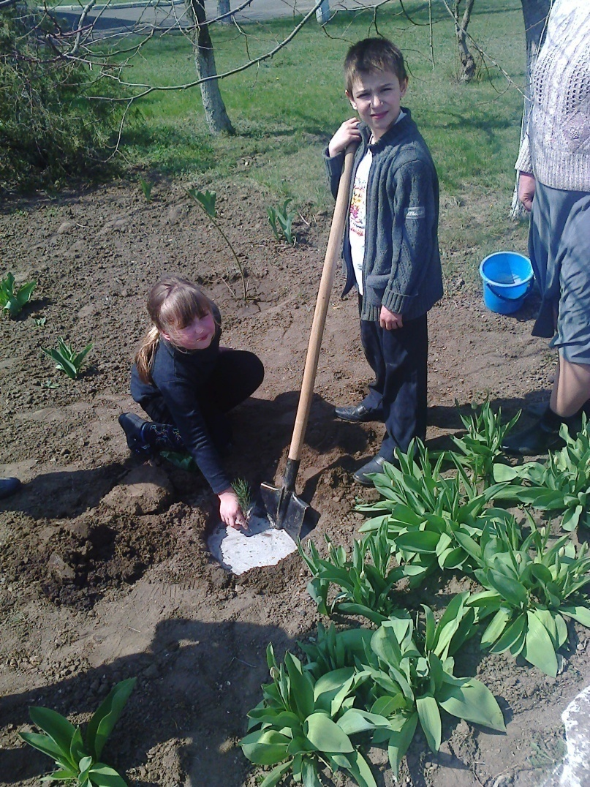
Екологічний моніторинг пришкільної території школи
Зелені насадження на пришкільній території складають 0.5 га.
Основна маса дерев у саду – вишні (20), алича(2), яблуня (3),шовковиця(4),. Серед широколистих значне місце на території школи займають , каштани (15), – вчені довели, що саме вони є ідеальними очищувачами повітря, клени (7), липа (5), горіх (3),туя (20), сосна(2), ,гледичія (30), тополя (2), платан (3), берези (5) а також , кущі калини (3), шипшини (5) , жасміну(4), бузку(10).
До речі бузок, липа, – найкраще вбирають іони важких металів.
На території школи ще ростуть: молоді сосни
Кожної весни учні школи висаджують нові зелені насадження.
У цьому році висаджено 2о дерев Павловнії – дерево, яке швидко росте
Якщо враховувати, що одне дерево за добу продукує стільки кисню, скільки потрібно для дихання трьох людей, то дерева та кущі досліджуваної території, (159) забезпечують киснем
477 людей, це не враховуючи квітів , яких біля нашої школи дуже багато.
Ці рослини здатні затримувати величезну кількість пилу та очищувати повітря на пришкільній території.

Slide 12
Рослини – індикатори на пришкільній території
Біоіндикація як метод екологічного дослідження
Біоіндикація — оцінка якості середовища існування або її окремих характеристик за станом біоти у природних умовах.
Використовуючи біоіндикацію можна оцінити ступінь забруднення атмосферного повітря.
Існує два напрямки вивчення стану повітря за кількістю лишайників: активний і пасивний.
При пасивному робляться висновки про стан атмосфери тут і зараз,
активний передбачає тривале вивчення певного виду лишайника, що дає можливість отримати більш точну картину.

Slide 13
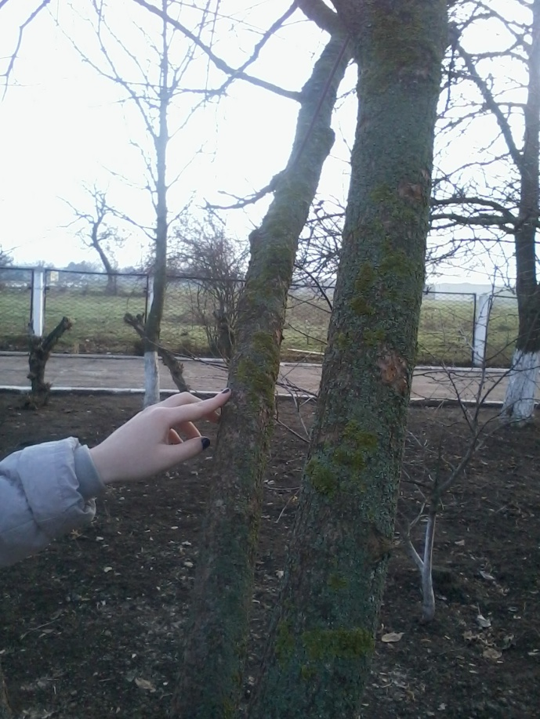
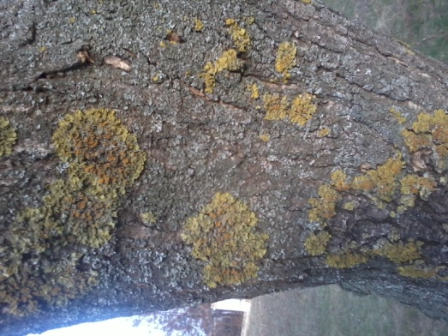
У чому переваги біоіндикації ?
Високоефективна, не вимагає великих витрат і дає можливість характеризувати стан середовища за тривалий проміжок часу.
Фактори середовища досить суворо визначають, які організми можуть жити в даному місці, а які не можуть.
Метод біоіндикації середовища, використовують також для визначення рівня забруднення атмосферного повітря за допомогою лишайників - ліхеноіндикація

Slide 14
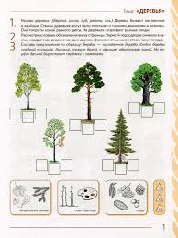
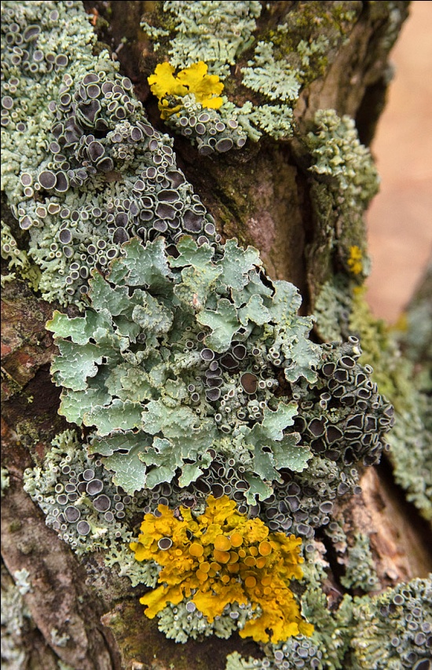
Метод складання «ліхенокарт»
Пн
БІО
ГАЗОВИЙ
ЗАВОД
Зх
Сх
Пд
Ксанторія Невелика кількість лишайників на стовбурах
Пармелія дорослих дерев свідчить про дуже значне
забруднення повітря.
На ліхенокарті зображені місця з помірним та
сильним забрудненням

Slide 15
Ліхеноіндикація . Лишайники дуже чутливі до кислотних дощів і вмісту газоподібних сполук .Чим багатша різноманітність видів і форм тіла лишайників на деревах обстежуваної території,тим достовірніше можна стверджувати про чистоту та задовільний стан повітря.
Експеримент. Облік рясності. На обраній ділянці,площею 0.5 га,обстежено 10 дерев,шукаючи лишайники. На дереві лишайники шукають біля основи стовбура або на головному стовбурі на висоті людського зросту .
№ дерева | Накипні | Листуваті | Кущисті
Липа | 3 | 1 | 0
Тополя | 3 | 1 | 0
Дуб | 1 | 2 | 0
Туя | 2 | 1 | 0
Клен | 1 | 2 | 0
Горіх | 4 | 1 | 0
Липа | 3 | 2 | 0
Горіх | 4 | 2 | 0
Тополя | 3 | 1 | 0
Липа | 3 | 2 | 0
Середня рясність | 2.7 | 1.5 | 0
1 БАЛ-дуже рідко трапляється
2БАЛИ- рідко
3 БАЛИ-рідко,але помітні плями
4 БАЛИ-часто і помітними по розмірах плямами.
ПВЧП- показник відносної чистоти повітря
ПВЧП =Н+2Л+3К / 30 Х 100% = 2.7+2Х1.5+3Х0 / 30 Х 100% =19%
Чим рясніше стовбури дерев вкриті листуватими та накипними лишайниками тим вищий показник чистоти повітря.

Slide 16
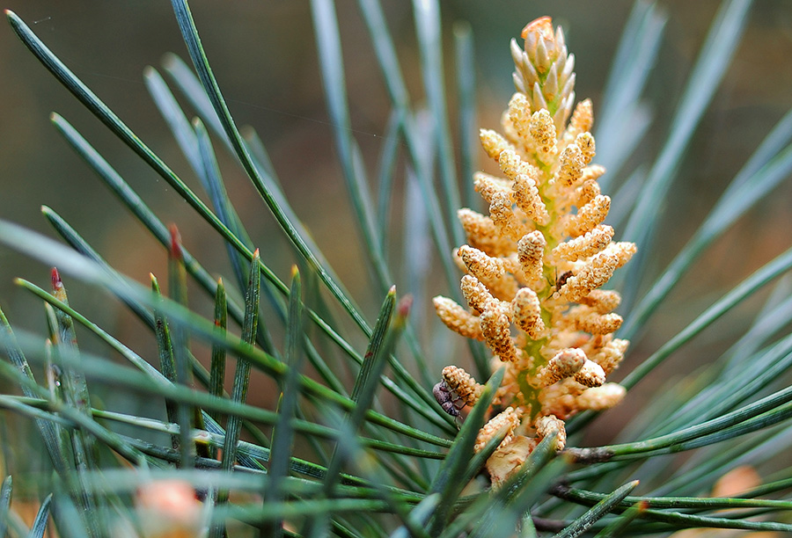
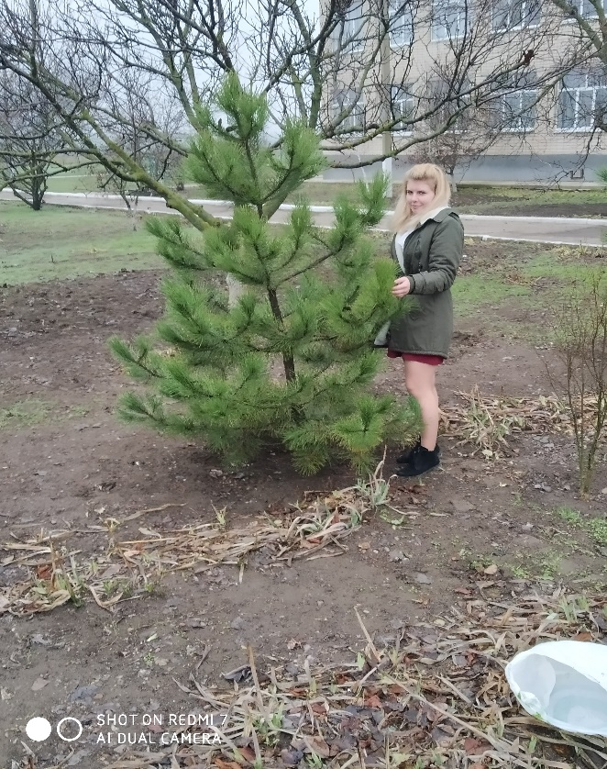
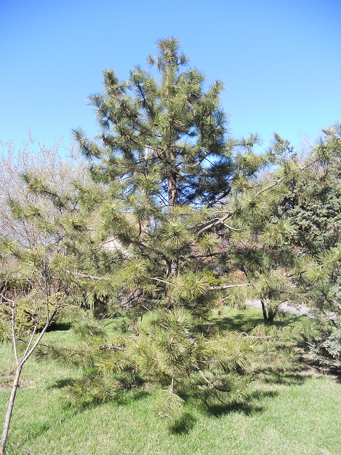
Використання хвойних деревних рослин у
біоіндикаційних дослідженнях місцевої екосистеми
Використання сосни звичайної як біоіндикатора забруднення природного середовища дозволило оцінити екологічний вплив окремих хімічних речовин, встановити дію забруднювачів із врахуванням різних природних факторів.
Використання хвойних дає можливість проводити біоіндикацію на великих та малих територіях, інформує про стан навколишнього середовища в місцевій екосистемі різного рангу й характеру.
Найбільш чутливою реакцією хвої на стресові впливи антропогенної природи є закриття смоляних ходів, і як
наслідок даного процесу – некротизація верхівки хвої
та її повне відмирання.

Slide 17
Переваги ліхеноіндикації:
висока точність визначення
висока чутливість до забруднення
довгостроковий вплив низьких концентрацій забруднюючих речовин викликає в лишайників такі ушкодження, що не зникають аж до загибелі їхніх сланей
економність досліджень
достатньо довгий життєвий цикл
Індикаторні рослини можуть використовуватись як для виявлення окремих забруднювачів повітря. Так і для оцінки загального стану природного середовища.
Концентрація шкідливих для здоров’я речовин – чадного газу, сірководню,аміаку,метану ,перевищують норму для нашого населеного пункту в багато разів .
Нам важко дихати , неприємні запахи спричинюють кашель, неодинокі прояви алергії.

Slide 18
ВИСНОВКИ
1. Біоіндикація - система оцінки стану навколишнього середовища за фізіологічними, морфологічними, екологічними змінами в рослин – біоіндикаторів , які чутливо реагують на зміни факторів навколишнього середовища.
2. Ліхеноіндикація - один з найдоступних методів екологічного моніторингу.

Slide 19
СПИСОК ВИКОРИСТАНИХ ДЖЕРЕЛ
Посудін Ю.І. Методи вимірювання параметрів навколишнього середовища. - К.: Світ, 2003.- 288 с.
Ситник К.М., Брайон А.В., Гордецький A.P., Брайон А.П. Словарь-справочник по экологии. - К.: Наукова думка, 1994. - 665 с.
Посудін Ю.І. Фізика і біофізика навколишнього середовища. - К.: Світ, 2000.- 303 с.
«Биологический контроль окружающей среды: биоиндикация и биотестирование» / Ред. О.П. Мелехова, Е.И. Сарапульцева . М.: Издательский центр «Академия» 2010, 288 с.
.

Slide 20
ДЯКУЮ ЗА УВАГУ!

